Slide 1
Министерство науки и высшего образования Российской Федерации Федеральное государственное бюджетное образовательное учреждение высшего образования «Волгоградский государственный технический университет» Учебный центр ИП и ПК ВолгГТУ Контрольная работа по дисциплине «Системы управления базами данных» Тема: Приложение психологической помощи
Авторы: Бокова Ольга (ИВТ-363)
Полякова Татьяна (ИВТ-363)
Магнитская Екатерина (ИВТ-363)
Руководитель: Аль-Мерри Гаис Мохаммед Салех
Волгоград, 2023

Slide 2
Назначение приложения
Наше приложение для психологической помощи создано для предоставления профессиональной помощи в области психотерапии как для клиентов, так и для терапевтов. Клиенты могут зарегистрироваться в приложении, записаться на сеанс и оставить отзывы. Терапевты могут назначать диагнозы клиентам и управлять учетными записями своих клиентов.
2/12

Slide 3
Функциональные и нефункциональные требования
Функциональные требования:
Авторизация и регистрация клиентов и терапевтов
Взаимодействие с базами данных клиентов, терапевтов и диагнозов
Создание профиля клиента и терапевта
Назначение сеансов и управление расписанием
Назначение диагнозов клиентам
Отзывы клиентов об услугах терапевтов
Нефункциональные требования:
Безопасность и конфиденциальность данных
Простой и интуитивно понятный интерфейс приложения
3/12

Slide 4
Описание разработанных БД
Базы данных клиентов и терапевтов созданы на основе PostgreSQL. Нереляционную базу данных про диагнозы мы решили создать на основе MongoDB, так как она предоставляет гибкую структуру данных, которая лучше подходит для хранения информации о диагнозах.
4/12

Slide 5
Этапы разработки
Проектирование системы
Реализация реляционных баз данных
Подключение к реляционных СУБД
Реализация нереляционной базы данных и подключение к ней
Реализация приложения пользователей
5/12

Slide 6
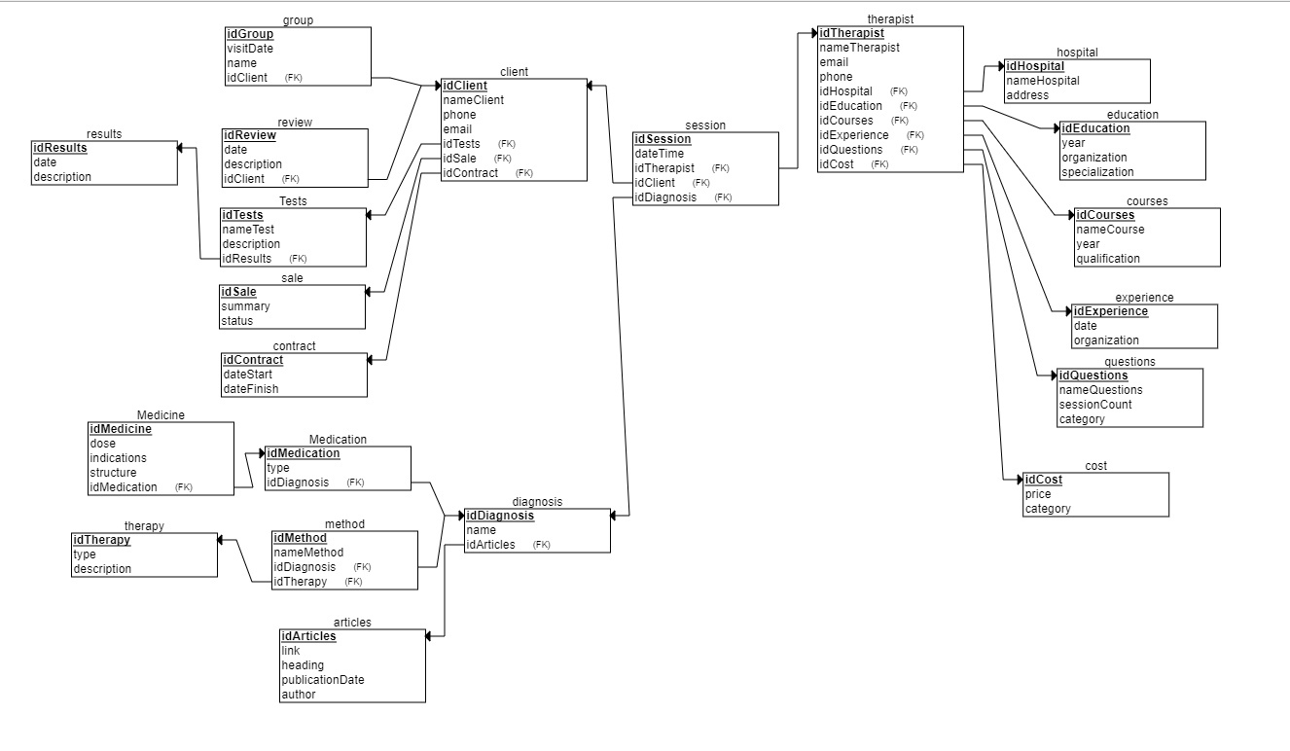
ER-диаграмма
6/12

Slide 7
Требования по использованию
Чтобы запустить итоговую версию приложения, пользователь должен открыть файл sem.py в любой интегрированной среде разработки (IDE) для Python, такой как PyCharm или Visual Studio Code, либо в терминале.
Перед запуском приложения пользователю необходимо убедиться, что версия Python, установленная на их компьютере, не ниже 3.8, так как приложение было разработано с использованием этой версии языка.
Также, для корректной работы приложения, должны быть предустановлены две библиотеки: pymongo и PyQt5.
7/12

Slide 8

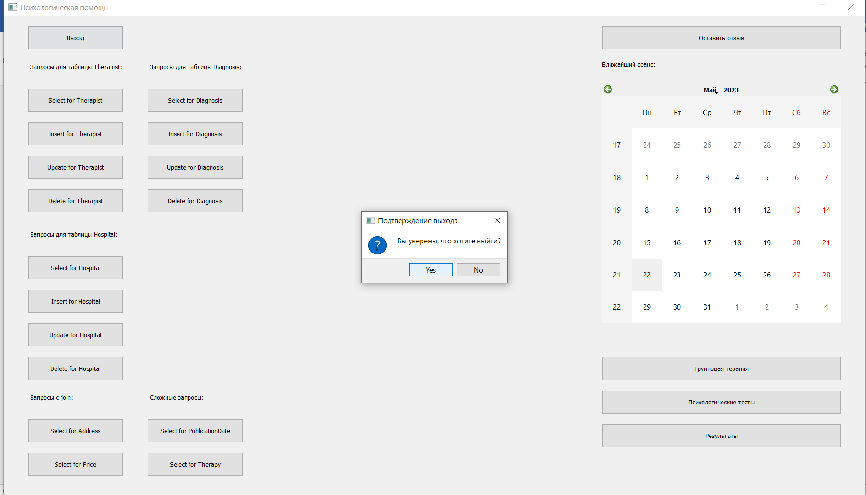

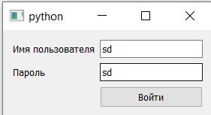
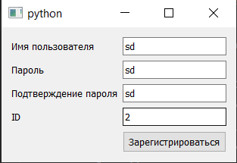
Интерфейс и функциональность приложения
8/12

Slide 9
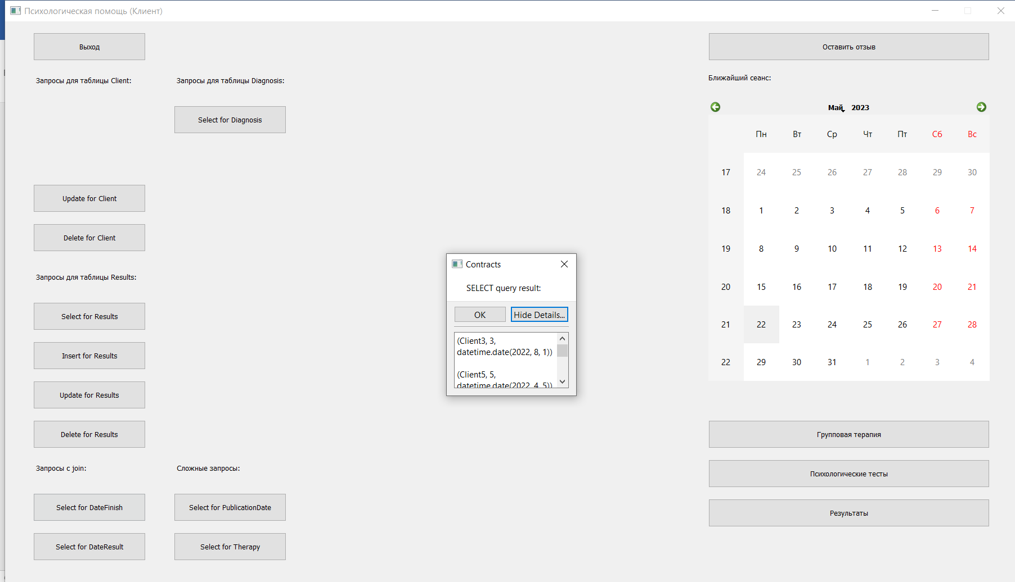
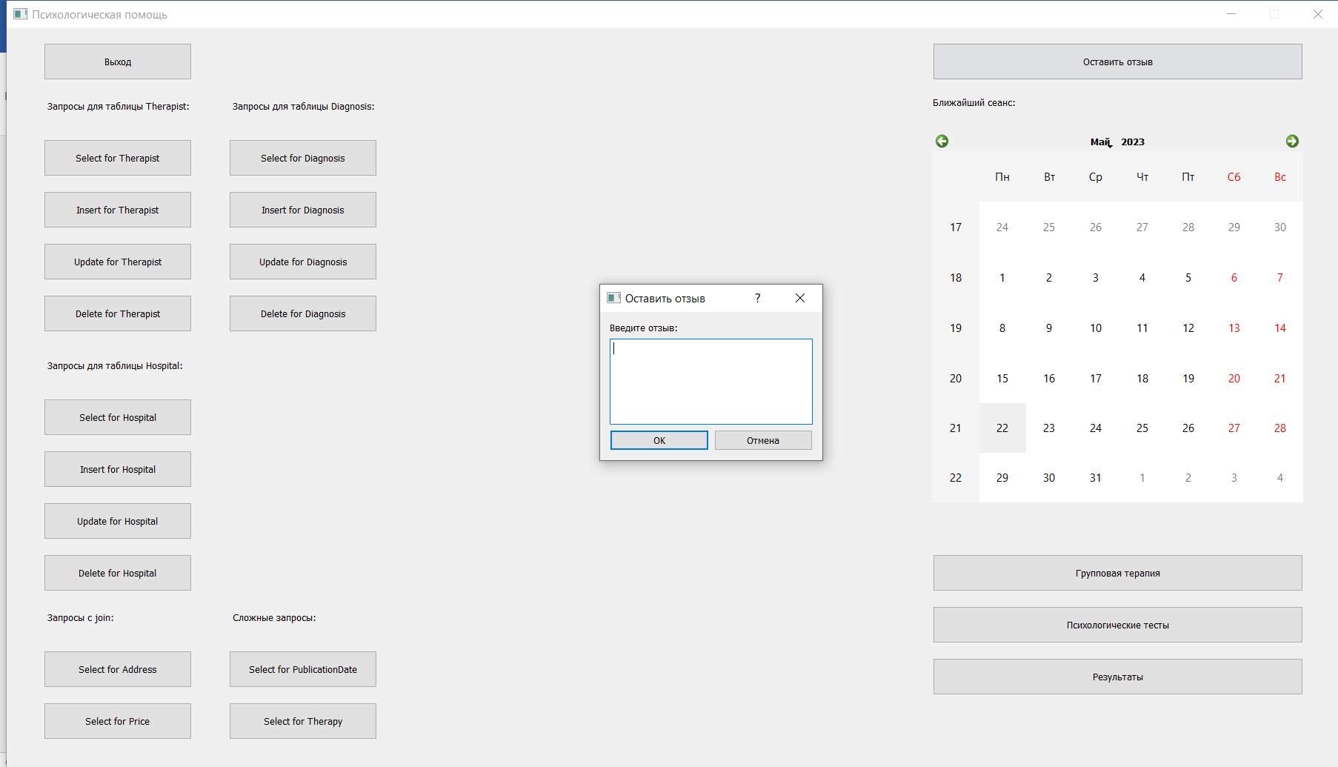
Интерфейс и функциональность приложения
9/12

Slide 10
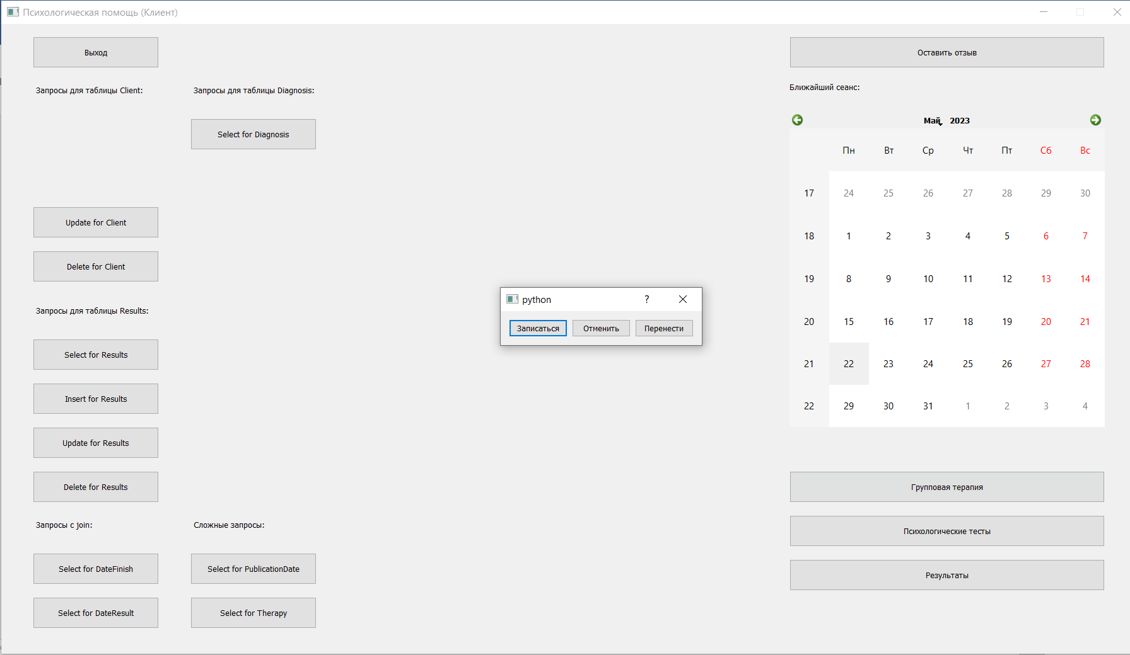

Интерфейс и функциональность приложения
10/12

Slide 11
Заключение
В итоге, наше приложение для психологической помощи - это удобный и доступный инструмент для тех, кто нуждается в профессиональной помощи и поддержке в сфере психотерапии. Приложение позволяет клиентам и терапевтам управлять своими учетными записями, записываться на сеансы, проводить диагностику и оставлять отзывы. Мы уверены, что наше приложение сможет стать полезным инструментом для тех, кто нуждается в поддержке и помощи в области психологии.
11/12

Slide 12
Спасибо за внимание!

